Slide 1
Увод у организацију и архитектуру рачунара 2
Александар Картељ
kartelj@matf.bg.ac.rs
Напомена: садржај ових слајдова је преузет од проф. Саше Малкова

Slide 2
Архитектура рачунара
Процесор, магистрала, меморија, ...

Slide 3
Појам архитектуре рачунара
Архитектура рачунара
  Опис рачунарског система на логичком нивоу,
  из угла “програмера” (тј. техничког корисника)
  Обухвата различите аспекте који се тичу “програмера”
    Основне функционалне јединице
      процесор
      меморија
      ...
    њихово функционисање
      нпр. скуп инструкција, начин адресирања меморије,...
    начини повезивања

Slide 4
Појам организације рачунара
Организација рачунара
  Односи се на начин имплементације
  и повезивања хардверских компоненти
  у циљу остваривања архитектуром одређених својстава

Slide 5
Појам пројектовања рачунара
Пројектовање рачунара
  Поступак који преводи архитектурне одреднице система у имплементацију применом конкретних организационих решења
  Пројекат рачунара (computer design) се назива и имплементација рачунара

Slide 6
Појам програмирања рачунара
Програмирање рачунара
  Изражавање конкретних проблема на језику који рачунар може да разуме
  Од интереса су само језици ниског нивоа,
  који се непосредно ослањају на конкретну архитектуру и организацију:
    машински језик
    асемблер

Slide 7
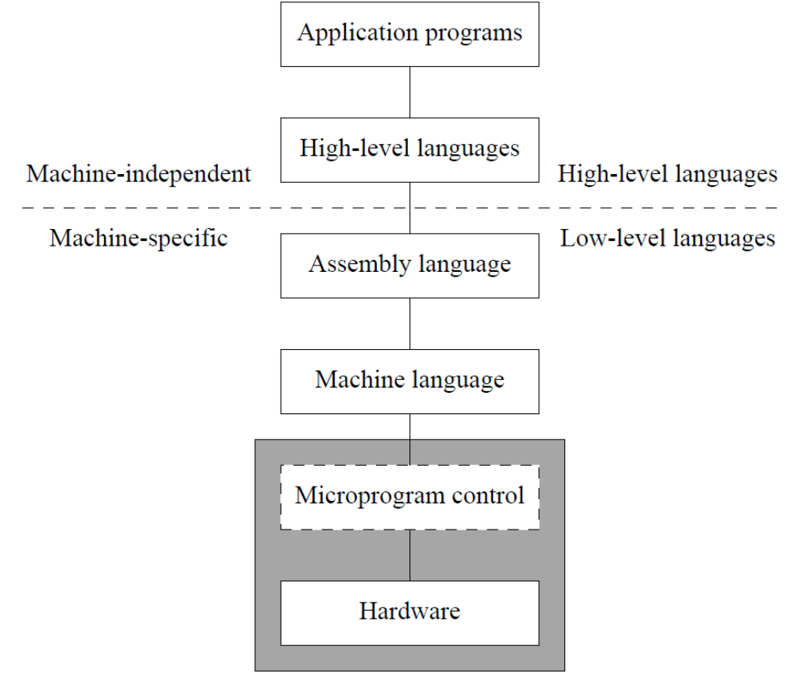
Нивои програмирања рачунара

Slide 8
Архитектура скупа инструкција
Архитектура скупа инструкција
(енгл. Instruction Set Architecture – ISA)
  Списак функционалности које рач. систем може да ради
  Апстракција архитектуре скупа инструкција
  Представља интерфејс између хардвера
  и најнижег нивоа софтвера

Slide 9
Асемблерски језици
Два основна мотива за употребу:
  уштеда меморијског простора
  временска ефикасност

Slide 10
Из угла архитектуре
Пројекат (имплементација) рачунара се посматра са вишег нивоа апстракције
  Значајне су основне компоненте и њихови односи
  Нису важни детаљни аспекти имплементације
  (нпр. којим логичким колом се имплементира нека функција АЛЈ)

Slide 11
Основне компоненте
Из угла ахитектуре,
основне компоненте рачунарског система су:
  централна јединица за обраду (процесор, CPU)
  меморијска јединица (меморија)
  улазно/излазни уређаји (I/O)
  њихово повезивање

Slide 12
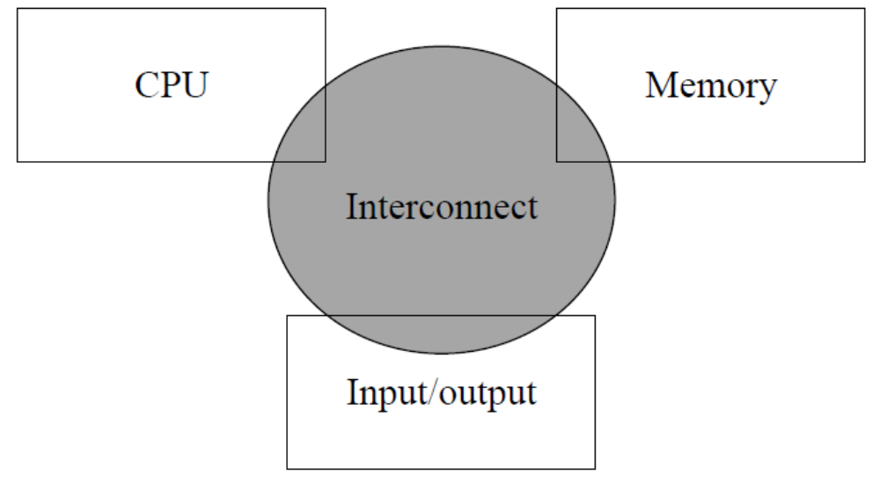
Основне компоненте

Slide 13
Из угла имплементатора
Имплементатори раде на нивоу дигиталне логике
Имплементирају логичким колима
функције прописане архитектуром

Slide 14
Компоненте процесора
Имплементатори виде три основне компоненте процесора:
  контролна јединица
    чита инструкције из главне меморије
    декодира их и распознаје тип
    управља радом процесора
  регистри
    локални меморијски простор процесора
    начелно су сви исте величине
  аритметичко логичка јединица (једна или више)
    имплементација конкретних аритметичких и логичких операција

Slide 15
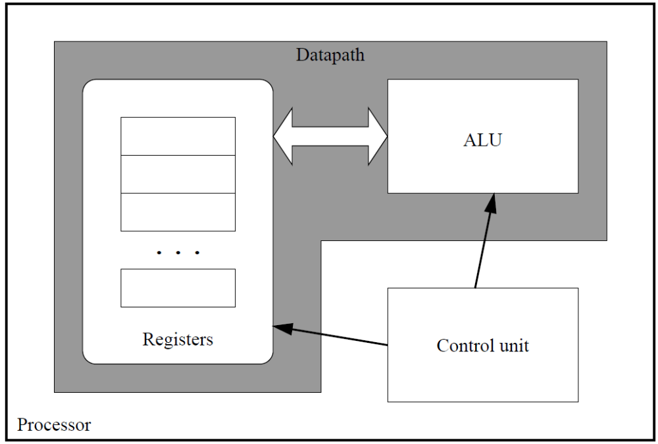
Компоненте процесора

Slide 16
Магистрала
Карактеристике, типови, операције, ...

Slide 17
Магистрала
Магистрала је подсистем који повезује компоненте рачунарског система
Може да се састоји од компоненти, као што су:
  адресна магистрала
  магистрала података
  контролна магистрала

Slide 18
Mагистрала (2)
Адресна магистрала преноси податке о меморијским адресама
  Њена ширина одређује величину адресног простора
Магистрала података преноси податке
  Њена ширина одређује величину података
  који се преносе
Контролна магистрала преноси контролне сигнале (кодиране операције)

Slide 19
Системска магистрала
Налази се унутар процесорског система
Повезује процесорске јединице са меморијом и улазно/излазним подсистемом
Употребљава се и термин интерна (унутрашња) магистрала

Slide 20
Системска магистрала (2)
Мрежа која повезује компоненте рачунарског система назива се системска магистрала
(енгл. system bus)
Системска магистрала се састоји од три основне компоненте:
  адресне магистрале
  магистрале података и
  контролне магистрале

Slide 21
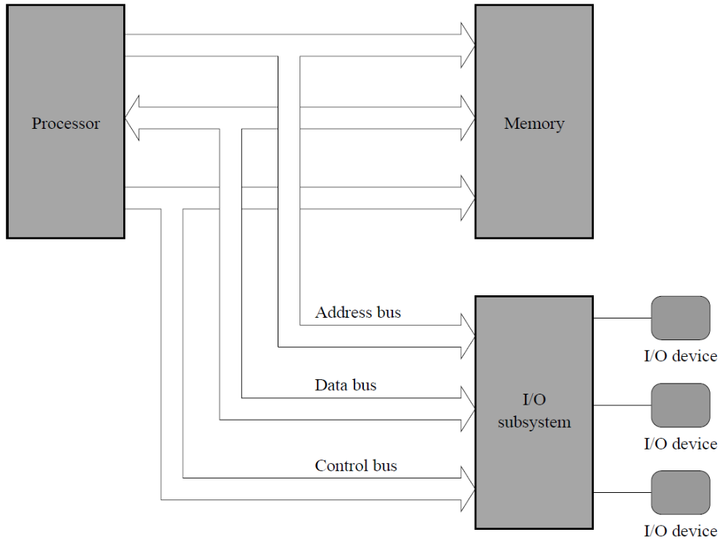
Системска магистрала (3)

Slide 22
Спољашња (екстерна) магистрала
Повезује уређаје који су ван процесорског система
  USB
  FireWire
  серијски интерфејс
  паралелни интерфејс

Slide 23
Дељење магистрале
Магистрала је дељени ресурс
  Свака компонента повезана магистралом је корисник магистрале
При дељењу магистрале постоји могућност
истовремених активности на магистрали
  Истовремена употреба магистрале од стране више компоненти доводи до неисправности

Slide 24
Трансакције магистрале
Трансакција магистрале (енгл. bus transaction) је целовит низ поступака на магистрали
Примери активности:
  читање из меморије
  писање у меморију
  читање са улазног уређаја
  писање на улазном уређају
  ...
Једна трансакција може да обухвати више операција
  нпр: агресивно читање (енгл. burst read)

Slide 25
Трансакције магистрале (2)
У оквиру једне трансакције препознају се:
  главни корисник (енгл. master) – започиње трансакцију
  подређени корисник (енгл. slave) – одговара на захтев
У једном тренутку највише једна трансакција на магистрали
Свака трансакција има тачно једног главног корисника
Неки уређаји могу бити само подређени корисници магистрале
Други уређаји могу бити главни или подређени
(али не у исто време)

Slide 26
Посвећене магистрале
Магистрала може да буде
  посвећена једној улози
    нпр. адресна магистрала служи само за преношење адреса
    има већу пропусност
    сложенија за имплементацију
  мултиплексирана магистрала
    иста магистрала преноси адресе, податке и контролне
    једноставнија за имплементацију
    има нижу пропусност

Slide 27
Контролни сигнали
Радом магистрале се управља
посредством контролних сигнала путем
  посвећене контролне магистрале или
  мултиплексиране магистрале

Slide 28
Контролни сигнали (2)
Memory Read, Memory Write
  Означавају да је трансакција једна од операција са меморијом
I/O Read, I/O Write
  Означавају да трансакција обухвата улазно/излазну операцију
Ready
  Овај сигнал обично поставља подређена компонента
  Обавештава главну компоненту да је потребно још времена
  Главна операција обично реагује преласком у стање чекања

Slide 29
Контролни сигнали (3)
Bus request - пре сваке трансакције компоненте најпре морају захтевати да добију магистралу
Bus grant - арбитар магистрале бира ко ће да добије магистралу и шаље му сигнал
Clock - сигнал који служи за синхронизацију рада свих компоненти рачунарског система
Reset - сигнал који иницијализује рад система

Slide 30
Синхрона и асинхрона магистрала
Магистрала може бити
  Синхрона
    Часовник обезбеђује синхронизацију свих операција
  Асинхрона
    Не користи се часовник за синхронизацију
    Користе се операције руковања
    и додатни синхонизациони сигнали

Slide 31
Карактеристике магистрале
Ширина магистрале
  Односи се на магистрале адресе и података
Тип магистрале
  Посвећена или мултиплексирана
Операције магистрале
  читање, писање, пренос блокова, читање са мењањем
  (енгл. read-modify-write) и прекиди
Арбитража
  може да буде централизована и дистрибуирана
Подешавање времена
  може бити синхроно или асинхроно

Slide 32
Ширина магистрале података
Ширина магистрале података одређује величину података који се преносе магистралом
  Основна мотивација за проширивање је подизање пропусности магистрале, а тиме и перформанси
  Основна мотивација за сужавање је смањивање сложености и смањивање трошкова

Slide 33
Ширина адресне магистрале
Ширина адресне магистрале одређује величину адресног простора
  Ако је ширина магистрале n адресних линија, број адресибилних локација је 2^{n}
    Једна адресибилна локација садржи једну меморијску реч
    Меморијска реч је обично величине 1 бајт, али не мора бити тако
Основна мотивација за проширивање је повећавање адресног простора
Основна мотивација за сужавање је смањивање сложености и смањивање трошкова

Slide 34
Тип магистрале
Ширине магистрала утичу на трошкове
  ако 64-битни процесор има ширине магистрала података и адреса од по 64 бита, онда му је потребно 128 линија (жица)
  ако се користи 128 линија података, онда је то чак 192
Ради смањивања трошкова се уместо посвећених магистрала
може се употребљавати мултиплексирана магистрала
  назива се магистрала адреса и података (енгл. AD-bus)

Slide 35
Мултиплексиране магистрале
Пример рада – читање из меморије:
  процесор најпре ставља на магистралу адресу
  меморијска јединица чита адресу и приступа локацији
  у међувремену процесор уклања адресу са магистрале
  меморијска јединица на магистралу поставља прочитан податак
Пример рада – писање у меморију:
  процесор најпре ставља на магистралу адресу
  меморијска јединица чита адресу и приступа локацији
  процесор уклања адресу са магистрале и поставља податак
  меморијска јединица чита податак и уписује га у меморији

Slide 36
Мултиплексиране магистрале (2)
Мултиплексирањем се смањује ефикасност магистрале
  операције се успоравају због повећавања броја корака
  (не у случају свих операција)
Пример мултиплексиране магистрале је PCI

Slide 37
Операције магистрале
Неке од основних операција су
  читање/писање података меморијеУ/И уређаја
  пренос блокова података
  прекиди
  и друге операције

Slide 38
Синхрона магистрала
Код синхроне магистрале часовник обезбеђује синхронизацију свих поступака на магистрали
Промене других сигнала се одвијају
у односу на узлазне и силазне рубове часовника

Slide 39
Операције синхроне магистрале
Разматраћемо начин имплементације операција
са меморијом на синхроној магистрали
  по узору на читање из меморије и писање у меморију
  код процесора Intel Pentium

Slide 40
Операција читања
Операција читања из меморије се састоји од три основна поступка:
  процесор поставља захтев за читање
  меморија извршава операцију читања
  процесор преузима прочитане податке

Slide 41
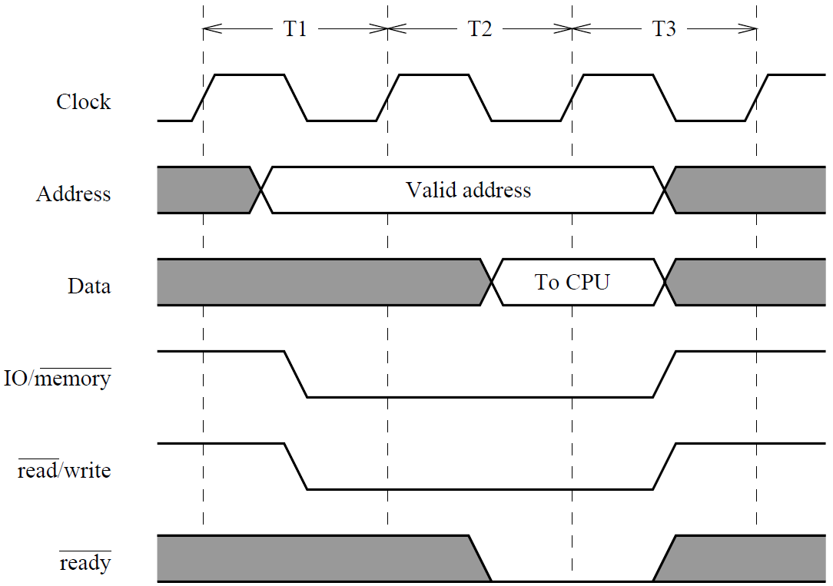
Операција читања (2)

Slide 42
Операција читања (3)
У циклусу Т1 процесор поставља захтев за читање
  током активног стања циклуса Т1 процесор поставља на адресну магистралу адресу меморијске локације са које је потребно читати
  након тога процесор поставља два контролна сигнала ради:
    сигнал “IO/memory’ “ се поставља на ниско стање, што означава меморијску операцију
    сигнал “read’/write“ се поставља на ниско стање, што означава операцију читања

Slide 43
Операција читања (4)
Меморија извршава операцију читања од тренутка постављања контролног сигнала
  меморија чита адресу са адресне магистрале
  поставља на магистралу података прочитану вредност
Меморија завршава операцију читања најраније на силазном рубу циклуса Т2
  ако је операција извршена, поставља ниско стање сигнала “ready ‘“
  ако је меморија спорија, она означава да операција још није извршена одржавањем активног стања сигнала “ready’ “ све док не постави податке

Slide 44
Операција читања (5)
Процесор преузима прочитане податке
  почев од неактивног стања циклуса Т2 процесор проверава сигнал “ready’ ”
    ниско стање означава да су подаци прочитани и спремни за преузимање
    активно стање означава да меморија захтева додатно време (бар још један циклус) да би поставила прочитане податке на магистралу
  ако су подаци присутни (ниско стање сигнала “ready’ ”)
    процесор чита податке са магистрале података
    склања адресу са адресне магистрале
    деактивира контролне сигнале “IO/memory’ “и “read’/write“
  операција је завршена најраније на силазном рубу циклуса Т3

Slide 45
Операција уписивања
Слично операцији читања
Операција уписивања у меморију се састоји од три основна поступка:
  процесор поставља захтев за писање
  меморија извршава операцију писања
  по потврђеном писању, процесор наставља рад

Slide 46
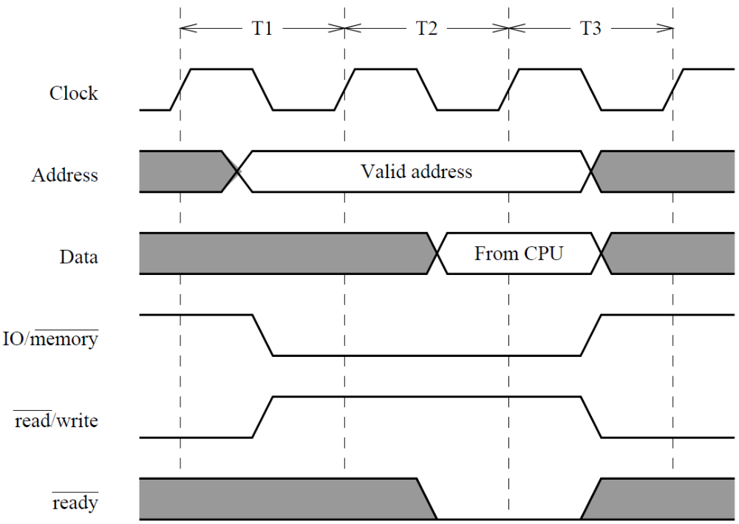
Операција уписивања (2)

Slide 47
Операција уписивања (3)
У циклусу Т1 процесор поставља захтев за читање
  током активног стања циклуса Т1 процесор поставља на адресну магистралу исправну адресу меморијске локације са које се чита
  затим поставља два контролна сигнала:
    сигнал “IO/memory’ “ се поставља на ниско стање, што означава меморијску операцију
    сигнал “read’/write“ се поставља на активно стање, што означава операцију писања
  касније, током циклуса Т2, процесор поставља податке на магистралу података

Slide 48
Операција уписивања (4)
Меморија извршава операцију писања почев од силазног руба циклуса Т1
  меморија чита адресу са адресне магистрале и обавља припреме за уписивање
  затим чита податке са магистрале података и уписује их на одговарајућој локацији
Меморија ослобађа магистралу најраније на силазном рубу циклуса Т2
  ако је операција писања извршена (или ће бити извршена током циклуса),
  поставља ниско стање сигнала “ready’ “
  ако је меморија спорија, она означава да операција још није извршена одржавањем активног стања сигнала “ready’ “ све док не постави податке

Slide 49
Операција уписивања (5)
Процесор прима потврду о уписивању
  почев од неактивног стања циклуса Т2 (одмах по постављању података) процесор проверава сигнал “ready’ ”
    ниско стање означава да ће меморија током тог циклуса завршити уписивање
    активно стање означава да меморија захтева додатно време (бар још један циклус) да би уписала податке
  ако је операција извршена (ниско стање сигнала “ready’ ”)
    процесор склања адресу са адресне магистрале
    деактивира контролне сигнале “IO/memory’ “и “read’/write“
  операција је завршена најраније на силазном рубу циклуса Т3

Slide 50
Рад са У/И уређајима
Читање и писање на У/И уређајима је сасвим слично раду са меморијом
  ако уређај ради путем пресликавања меморије, операције се одвијају као рад са меморијом
    сигнал “IO/memory’ “ се поставља на ниско стање,
    што означава операцију са меморијом
  ако је у питању изоловани уређај, потребна је додатна У/И линија
    сигнал “IO/memory’ “ се поставља на активно стање, што означава У/И операцију
Рад са уређајима ће бити обрађен касније

Slide 51
Стања чекања
Рад процесора је често сувише брз да би га меморија
или У/И уређаји могли пратити
Због тога се уводе стања чекања и контролни сигнал “ready’ ”
  Ако је стање сигнала “ready’ ” активно,
  процесор не сме да претпостави да је уређај извршио операцију
  У том случају процесор чека један циклус
  па поново проверава стање сигнала “ready’ ”

Slide 52
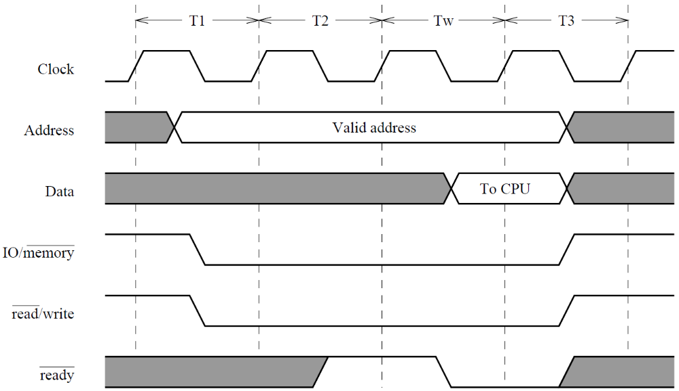
Операција читања са стањем чекања

Slide 53
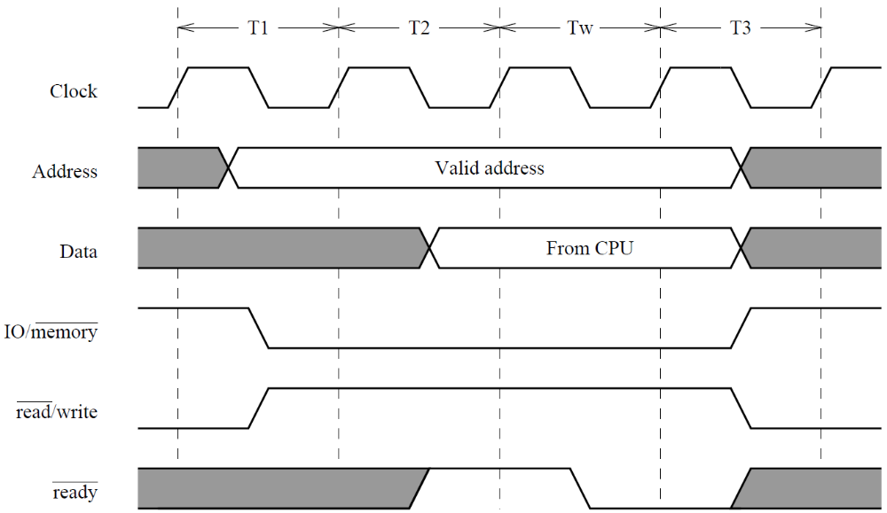
Операција читања са стањем чекања (2)

Slide 54
Преношење блокова података
Преношење блокова података подразумева да се једном сложеном операцијом преноси већа количина података
Пример примене је попуњавање кеш меморије

Slide 55
Блокови података и Pentium
Размотрићемо читање на примеру процесора Intel Pentium
и агресивног режима преноса
  све операције са блоковима код Pentiuma се односе на по четири податка (сваки је ширине 64 бита)
    зато се не преноси податак о величини блока, који би иначе био потребан
  при операцијама са блоковима адресе морају бити поравнате са величином блокова
    најнижих 5 битова адресе морају бити 0

Slide 56
Читање блока података
При постављању захтева
  процесор поставља на ниско стање додатни контролни сигнал “block’ “, чиме означава да се ради о раду са блоком података
    код процесора Pentium овај сигнал се зове “cache’ ” за операције са кеш меморијом
Ако нема чекања, претпоставља се да се у сваком циклусу испоручује по један податак
  у супротном меморија захтева чекање постављањем сигнала “ready’ ”
Остало је као при појединачном читању

Slide 57
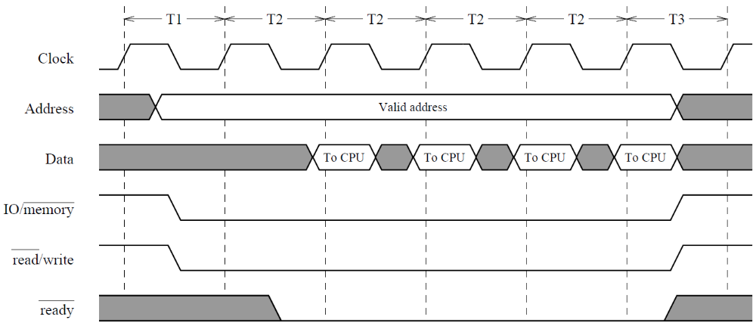
Операција читања блока података

Slide 58
Асинхрона магистрала
У случају асинхроне магистрале
не употребљава се часовник за синхронизацију рада на магистрали
Употребљавају се операције руковања
и додатни синхронизациони сигнали
За асинхроне магистрале је уобичајено четворофазно руковање
  додатни сигнали су
    главна синхронизација (MSYN)
    и подређена синхронизација (SSYN)

Slide 59
Четворофазно руковање
Главни уређај поставља иницијализује комуникацију:
  поставља све потребне податке на магистралу
  поставља главни синхронизациони сигнал (MSYN)
Подређени уређај реагује на MSYN:
  чита упућене податке
  обавља операцију
  поставља одговор на магистралу
  поставља подређени синхронизациони сигнал (SSYN)
Главни уређај реагује на SSYN:
  чита одговор са магистрале
  искључује сигнал MSYN
Подређени уређај реагује на искључивање MSYN:
  искључује сигнал SSYN

Slide 60
Четворофазно руковање – операција читања
процесор
  поставља адресу и контролне сигнале
  поставља главни синхронизациони сигнал (MSYN)
меморија
  чита упућене податке обавља операцију
  поставља податке на магистралу
  поставља подређени синхронизациони сигнал (SSYN)
процесор
  чита одговор са магистрале
  поништава адресну магистралу и контролне сигнале
  искључује сигнал MSYN
меморија
  поништава магистралу података
  искључује сигнал SSYN

Slide 61
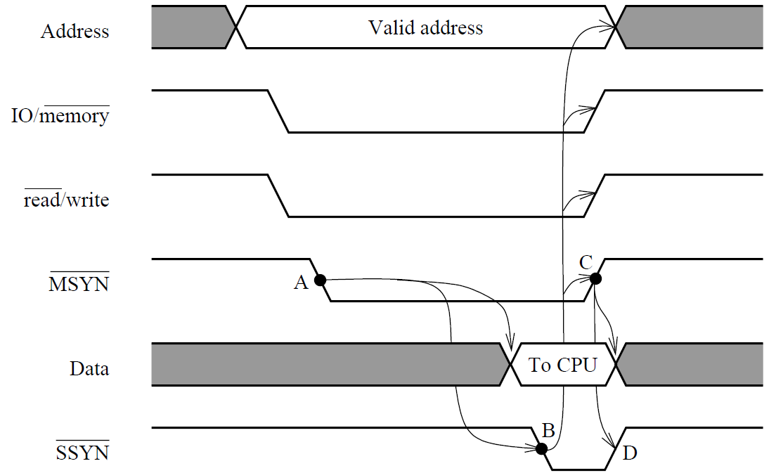
Четворофазно руковање – операција читања (2)

Slide 62
Особине асинхроне магистрале
Ослобођене су везивања за часовник
Флексибилније у погледу трајања операција
  операције не морају да трају цео број циклуса
  на пример, ако је меморија мало спорија, код синхроних магистрала се додаје цео циклус чекања, а код асинхроних то може бити и краће време
Флексибилније су у погледу уређаја
  брзина рада се прилагођава брзини уређаја
    за синхроне м. је веома важно добро одређивање брзине часовника,
    па се захтева одређена хомогеност уређаја
Сложеније су за имплементацију

Slide 63
Синхроне и асинхроне магистрале
Системске магистрале су по правилу синхроне
  делом из историјских разлога
    раније разлике у брзини рада уређаја нису биле велике као што су данас
  делом због једноставности
Пројектанти се чешће одлучују да примене више различитих синхроних магистрала него једну асинхрону
  на пример, посебне магистрале за меморију, кеш и друге спољне уређаје

Slide 64
Магистрала
Арбитража магистрале

Slide 65
Арбитража магистрале
Магистарале које могу имати више потенцијалних главних уређаја морају имати механизам арбитраже
Механизам арбитраже
служи за додељивање магистрале главном уређају
На системској магистрали је главни уређај најчешће процесор, али то може бити и контролер DMA

Slide 66
Врсте арбитраже
Арбитража се може одвијати статички или динамички
  Статичка арбитража подразумева да се расподела међу главним уређајима одиграва на унапред одређен начин
  Динамичка арбитража одлучује на основу захтева пристиглих од уређаја
Већина имплементација почива на динамичкој арбитражи

Slide 67
Статичка арбитража
Расподела међу главним уређајима на унапред одређен начин
  нпр, додељивањем магистрале редом, “у круг”
Добре стране
  једноставност
Недостаци
  додељивање чак и када уређајима није потребна
  неефикасност

Slide 68
Динамичка арбитража
Потенцијални главни уређај захтева магистралу,
а она се арбитражом додељује као одговор на захтев
Сваки главни уређај има додатне линије за захтевање
и одобравање употребе магистрале
  Request line - саопштава да му је потребна магистрала
  Grant line – добија дозволу да може да користи магистралу
Поступак арбитраже се састоји од
  политике додељивања магистрале
  и политике ослобађања магистрале

Slide 69
Врсте динамичке арбитраже
Динамичке арбитраже се могу разликовати по:
  организацији (начину имплементације)
  политици додељивања
  политици ослобађања
  обради захтева
  обради дозвола

Slide 70
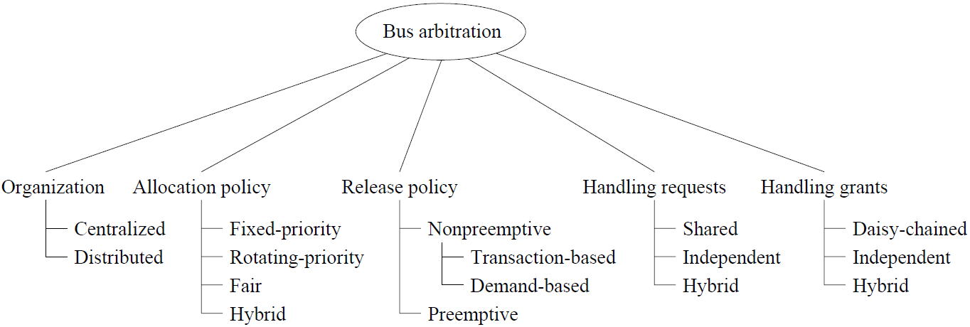
Врсте динамичке арбитраже (2)

Slide 71
Политике додељивања
Постоје четири основна типа политика додељивања магистрале:
  политике фиксних приоритета
  политике ротирајућих приоритета
  равноправне политике
  хибридне политике

Slide 72
Политике фиксних приоритета
Сваком главном уређају се додели фиксан приоритет
Када више главних уређаја захтева магистралу,
добија је онај са највишим приоритетом
Веома је важно да се приоритети пажљиво доделе
  у супротном уређај са вишим приоритетом може вечито преузимати магистралу од других уређаја (тзв. изгладњивање)
Ова политика се обично употребљава за У/И уређаје и за услуге DMA

Slide 73
Политике ротирајућих приоритета
У овом случају приоритети главних уређаја нису фиксни
већ представљају функцију времена чекања на магистралу
  што дуже уређај чека, то му је већи приоритет
Оваквом политиком се избегава изгладњивање
Подваријанта ове политике је да да се уређају
који је управо добио магистралу спусти приоритет
  ако се при томе приоритет увек спусти на најнижи, добија се расподела приоритета “у круг” (round robin)

Slide 74
Равноправне политике
Равноправност је важан критеријум додељивања
  у основном облику спречава изгладњивање
  на пример, ротирајуће политике су равноправне
Равноправност се може дефинисати на више начина
  на пример, по класама приоритета уређаја или по класама приоритета захтева
Примери равноправности:
  сви захтеви у предефинисаном прозору времена
  морају бити задовољени пре одобравања захтева у наредном прозору
  захтев не сме да чека дуже од М ms

Slide 75
Хибридне политике
Хибридне политике се заснивају у комбинованој употреби приоритета и правила равноправности
Називају се и комбиноване политике
Пример:
  арбитража PCI магистрале користи хибридну политику додељивања

Slide 76
Политике ослобађања
Политике ослобађања магистрале се односе на услове под којима тренутни главни уређај ослобађа магистралу за друге уређаје
Деле се на:
  политике без планирања
  политике са планирањем

Slide 77
Политике без планирања
Главни уређај, који употребљава магистралу,
ослобађа магистралу добровољно
Деле се на:
  политике засноване на трансакцијама
  политике засноване на захтевима

Slide 78
Политике засноване на трансакцијама
Магистрала се ослобађа када се заврши текућа трансакција
Ако је уређају поново потребна магистрала, он мора да пошаље нови захтев
Предности
  најједноставнија политика за имплементацију
  ослобађањем магистрале после сваке трансакције
  гарантује се равноправност
Слабости
  ако већину захтева шаље само један уређај смањене су перформансе
    пример је рад са меморијом у једнопроцесорским системима

Slide 79
Политике засноване на захтевима
Главни уређај ослобађа магистралу на крају текуће трансакције само ако постоје захтеви од других уређаја
Ако је уређају и даље потребна магистрала, а не постоје захтеви од других уређаја, он наставља да користи магистралу
Предности
  ефикаснија употреба у односу на политике засноване на трансакцијама
Слабости
  нешто сложенија имплементација

Slide 80
Политике са планирањем
У случају политика без планирања један уређај може да задржи магистралу дуже време
  нпр, пренос великог блока података може да траје и значајно дуго
  то производи проблеме
  у случају услуга које морају радити у реалном времену
Политике са планирањем омогућавају да дугачка трансакција буде принудно прекинута у одређеним случајевима

Slide 81
Организација арбитраже
Арбитража се имплементира централизовано и дистрибуирано
У случају централизоване имплементације
  један централни арбитар прима захтеве од свих главних уређаја
  на основу политике додељивања арбитар додељује магистралу
  по завршетку трансакције, главни уређај ослобађа магистралу
  у складу са политиком ослобађања
У случају дистрибуиране имплементације
  хардвер за арбитражу је дистрибуиран по главним уређајима
  дистрибуиран алгоритам се употребљава за одређивање главног уређаја
  коме ће се доделити магистрала

Slide 82
Централизована арбитража
Може да се имплементира на више начина
Разматрамо три основна механизма
  Уланчавање
  Независни захтеви
  Хибридна схема

Slide 83
Уланчавање
Уланчавање користи једну линију за захтеве,
коју деле сви главни уређаји
  Када централни арбитар прими захтев, он шаље одобрење за употребу магистрале првом главном уређају у ланцу
  Уређај у ланцу прослеђује сигнал ако није захтевао магистралу,
  а не прослеђује га ако јесте
  Тако се сигнал за одобравање прослеђује низ ланац
  све док не дође до неког од уређаја који су захтевали магистралу
  Први такав уређај у ланцу добија магистралу

Slide 84
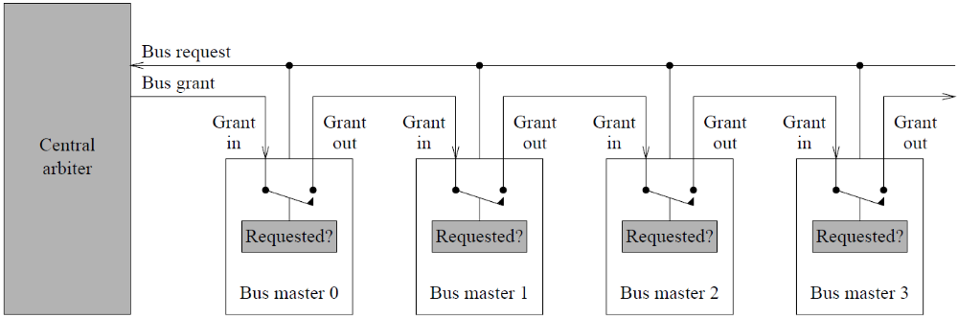
Уланчавање (2)

Slide 85
Уланчавање (3)
Предности
  једноставна имплементација
  захтева само три контролне линије по уређају
  арбитар не ограничава број уређаја
    нити његова имплементација зависи од броја уређаја
Недостаци
  имплементира политику фиксних приоритета
    уређај има виши приоритет ако је ближи арбитру
  трајање арбитраже је пропорционално броју главних уређаја
  схема није отпорна на отказивање
    ако неки уређај откаже, ниједан уређај нижег приоритета не може добити магистралу

Slide 86
Независни захтеви
Арбитар се повезује са сваким уређајем
путем посебних линија за захтеве и одобравање
  Када главни уређај захтева магистралу,
  шаље захтев путем своје линије захтева
  Када арбитар прими захтев,
  на основу политике додељивања одређује који уређај ће добити магистралу

Slide 87
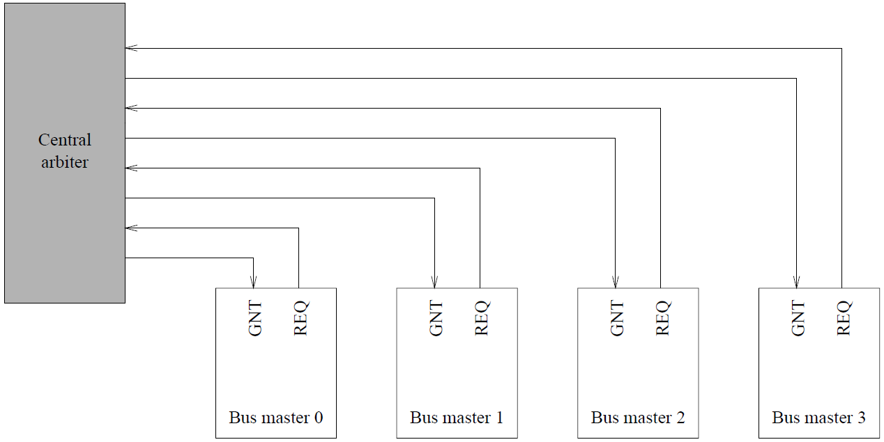
Независни захтеви (2)

Slide 88
Независни захтеви (3)
Предности
  могу се имплементирати различите политике додељивања магистрале
  кратко (константно) време додељивања, независно од броја уређаја
  добра отпорност на отказе
Недостаци
  сложенија имплементација
  број уређаја је ограничен бројем линија
Пример:
  PCI магистрала користи ову технику

Slide 89
Хибридна схема
Претходне две схеме представљају екстреме
  уланчавање је једноставније али 3 значајне слабости
  схема независних захтева решава проблеме,
  али је скупља за имплементацију
Хибридна схема дели главне уређаје на N класа
  за сваку класу постоје посебне линије за захтеве и одобрења
  у оквиру сваке класе уређаја примењује се уланчавање

Slide 90
Хибридна схема (2)
Пример:
четири пара линија за захтеве и одобрења
(BR0, BG0, BR1, BG1, BR2, BG2, BR3, BG3)
сви уређаји деле линије заузетости и поништавања (BBSY, BCLR)
три политике додељивања
  фиксни приоритети (BR0 је најнижи, а BR3 највиши)
  ротирајући приоритети
  уланчавање (ако се сви уређaји вежу на BR3)
подразумевана политика ослобађања без планирања са трансакцијама

Slide 91
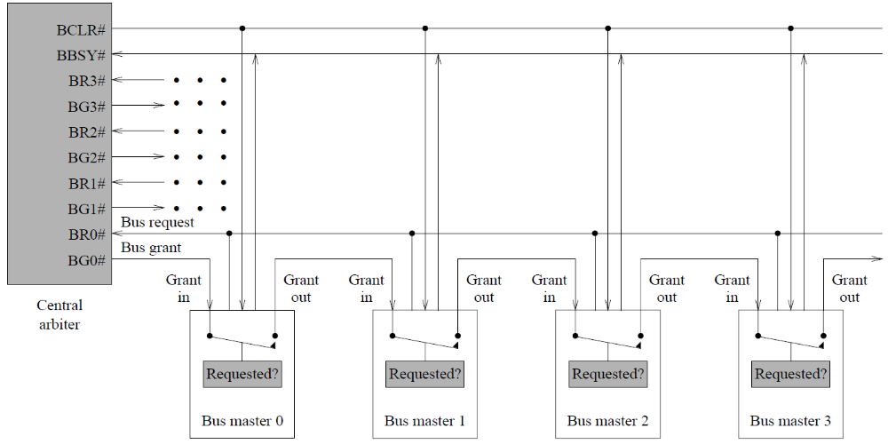
Хибридна схема (3)

Slide 92
Дистрибуирана арбитража
Главни уређаји сами одређују
ко ће добити магистралу за наредну трансакцију
Хардвер за арбитражу је дистрибуиран између главних уређаја
Могуће су различите схеме уланчавања и независних захтева,
као и у случају централизоване арбитраже

Slide 93
Дистрибуирано уланчавање
При уланчавању арбитар само иницијализује сигнал за одобравање
Исто се може постићи и без арбитра
  линија захтева се повезује тако да има ниско стање
  акко један или више уређаја зајтевају магистралу
  тренутни главни уређај одржава стање линије заузетости
  извор линије одобравања се везује на уземљење, тако да има ниско стање
  све остало је неизмењено

Slide 94
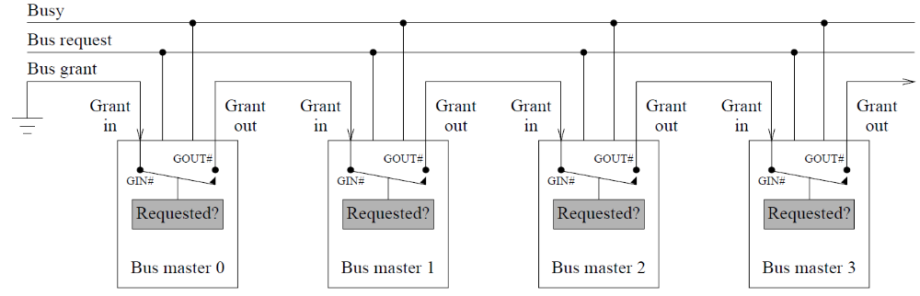
Дистрибуирано уланчавање (2)

Slide 95
Дистрибуирани независни захтеви
Употребљавају се независне линије захтева и одобравања
Поступак је као у случају централизоване арбитраже
Наредни пример је сличнан политици фиксних приоритета
Изгладњивање се разрешава тако што:
  уређај највишег приоритета који је управо употребљавао магистралу неће поставити нов захтев све док сви уређаји нижег приоритета који су захтевали магистралу не добију одобрење

Slide 96
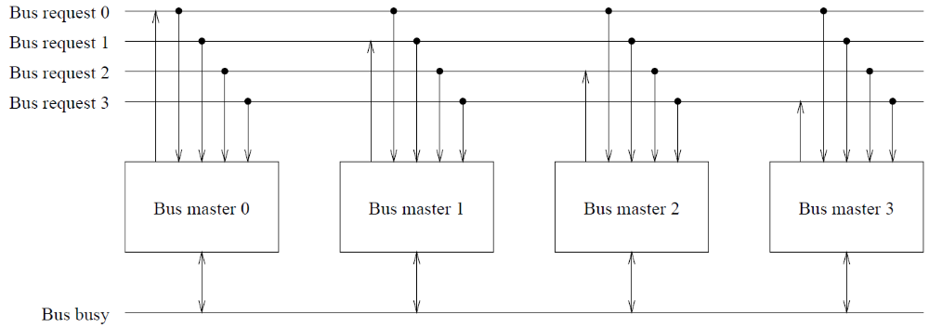
Дистрибуирани независни захтеви (2)

Slide 97
Магистрала
Неке битније магистрале

Slide 98
Примери магистрала
На PC рачунарима постоји више врста магистрала
  магистрала кеша
  магистрала меморије
  PCI
  PCI-X
  ISA
  AGP
  и друге

Slide 99
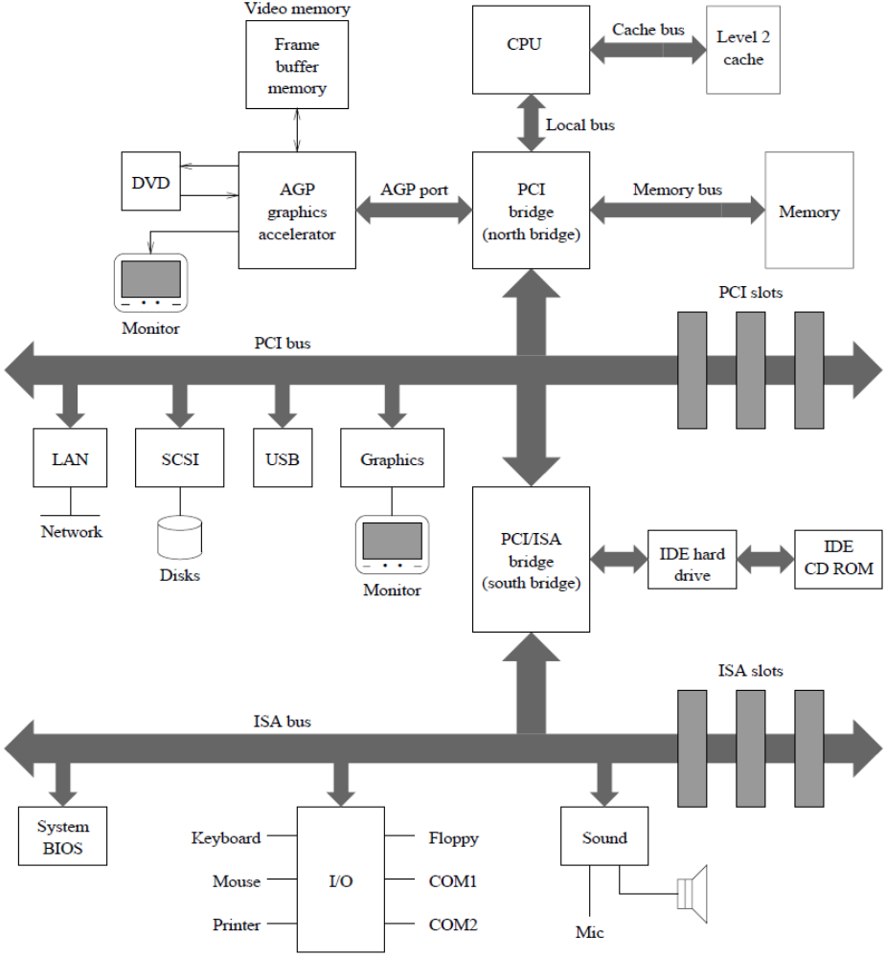
Магистрале

Slide 100
Магистрала ISA
Магистрала ISA (енгл. Industry Standard Architecture)
је настала као основна магистрала рачунара IBM PC
  1981.
  практично је пресликавала линије процесора 8088 на матичну плочу
  процесорски зависна
Универзална - коришћена је како за рад са
  меморијом
  свим улазно/излазним уређајима

Slide 101
Магистрала ISA (2)
20-битна адресна магистрала
8-битна магистрала података
укупно 62 линије:
  20 адресних линија
  8 линија података
  6 линија за прекиде
  по једна контролна линија за читање из меморије, писање у меморију, читање са У/И и писање на У/И
  4 линије за захтеве и 4 за одобравање DMA захтева
  ...

Slide 102
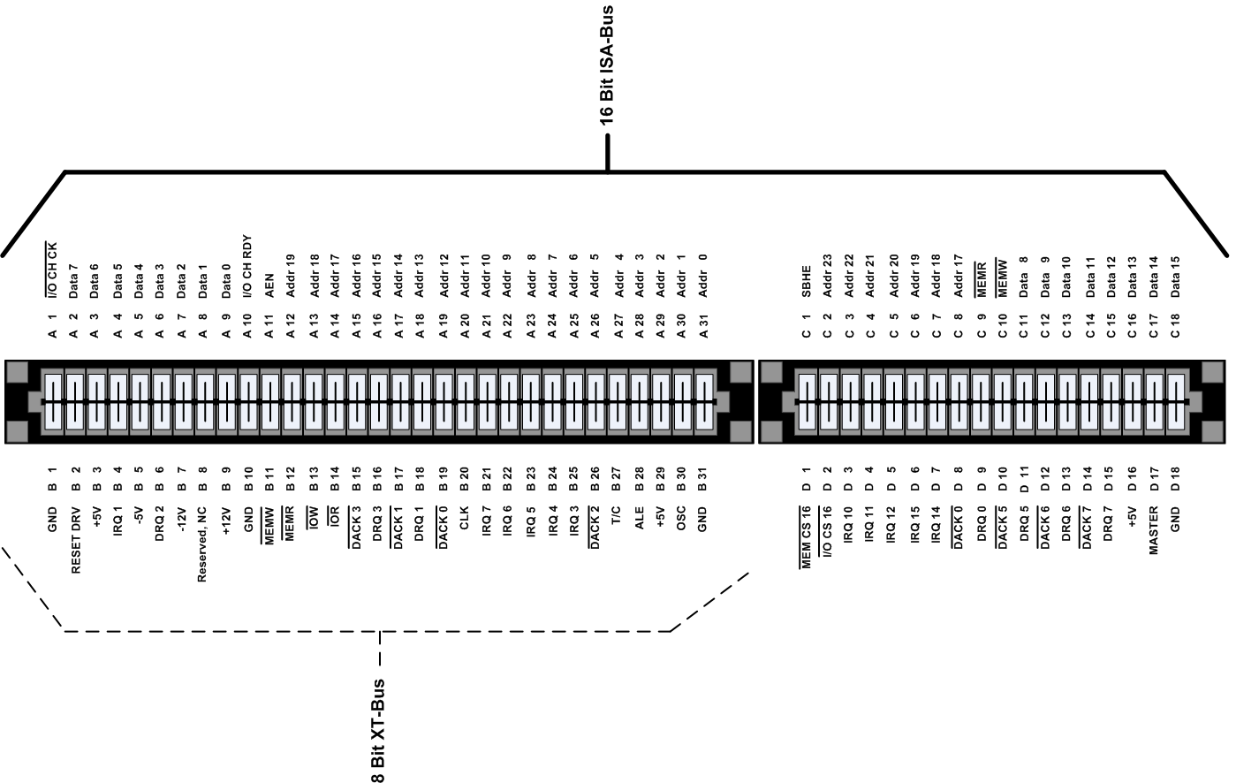
Магистрала ISA (3)

Slide 103
Магистрала ISA (4)
Прописана брзина магистрале ISA је 8.33 MHz
  рад са меморијом без стања чекања је захтевао два циклуса
  (око 2 х 125ns = 250ns)
  ширина података од 16 бита
  максимална брзинa при раду са меморијом од око 8 MB/s
    у то време је то било сасвим довољно

Slide 104
Магистрала ISA (5)
Магистрала ISA је употребљавана и након појаве савременијих решења (PCI), као јефтинија магистрала за спорије уређаје
Престала је да се употребљава када је широко прихваћена магистрала USB

Slide 105
Магистрала PCI
Рад на магистрали PCI је започео Intel 1990. године
  Peripheral Component Interconnect (PCI)
  сви патенти су објављени у јавном власништву, ради ширег прихватања
  оригинална спецификација је названа V1.0
  верзија V2.0 је објављена 1993. године
  верзија V2.1 је објављена 1995. године

Slide 106
Магистрала PCI (2)
независна од процесора
изворно 32-битна, на 33.33 MHz, пропусност 133 MB/s
  касније 64-битна, на 66 MHz, пропусност 528 MB/s
  најчешће имплементирана као 64-битна, на 33.33 MHz, пропусност 266 MB/s
синхрона
милтиплексирана (адресе и подаци)
  довољно 64 линије за 64-битне адресе и 64-битне податке
централизовани арбитар
  са независним линијама захтева
старији стандард на 5V и новији на 3.3V

Slide 107
Магистрала PCI-X
64-битна
133 MHz (постоје и режими на 66 и 100 MHz)
1064 MB/s
  у режимима DDR и QDR и до 4264 MB/s
Подржава до 256 сегмената
  Сваки од сегмената може да има своју брзину рада
Компатибилна наниже са магистралом PCI
  на нивоу сегмената – сваки сегмент ради илу у режиму PCI
  или у режиму PCI-X

Slide 108
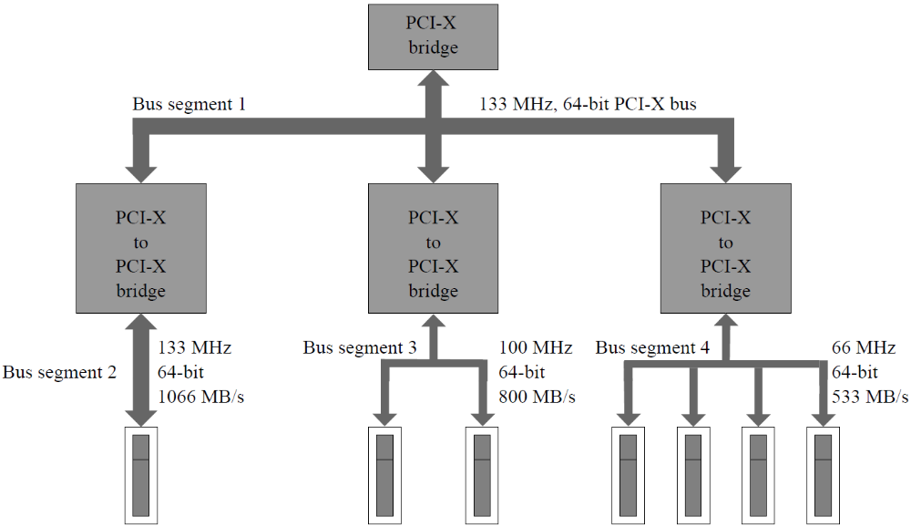
Магистрала PCI-X – пример сегмената

Slide 109
Магистрала PCI Express
Основне карактеристике магистрале PCI Express:
  серијска архитектура
    комуникација се, у основи, одвија серијски, а не паралелно
  уместо дељене магистрале, сваки уређај има сопствену везу са прекидачем (switch)
    као да сваки уређај има своју посвећену магистралу

Slide 110
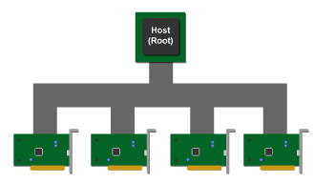
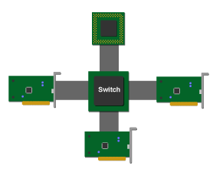
Магистрала PCI Express (2)
Дељена магистрала
Управљана магистрала без дељења

Slide 111
Магистрала PCI Express (3)
Карактеристични елементи архитектуре:
  свака веза уређаја и прекидача се састоји од једног или више канала (lane)
    канал је основни носилац комуникације
  један канал се састоји од две једносмерне линије
    једна за пренос сигнала од прекидача према уређају
    једна за пренос сигнала од уређаја према прекидачу
  дуплекс
    омогућена је истовремена комуникација у оба смера

Slide 112
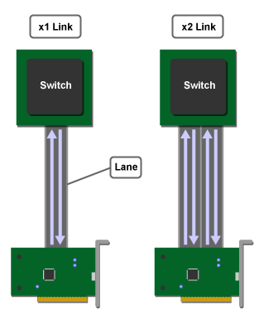
Магистрала PCI Express (4)
Канали и линије

Slide 113
Магистрала PCI Express (5)
Основне карактеристике магистрале PCI Express:
  2.5 GHz
  до 256 MB/s кроз један канал у једном смеру
  до 512 MB/s кроз један канал у два смера (дуплекс)
  брзина се може подизати додавањем канала
    х1, х2, х4, х8, х16, х32 (до 16 GB/s)
  условна компатибилност са PCI магистралом
    мост према магистрали PCI се повезује као један уређај на магистрали PCI Express

